Slide 1
Муниципальное бюджетное общеобразовательное учреждение
«Средняя школа № 45 с углублённым изучением отдельных предметов естественнонаучной направленности»
г. Тверь
ФЕСТИВАЛЬ «КАЛЕЙДОСКОП ПРОФЕССИЙ»
Тема: «Профессия моих родителей.»
Выполнил:
ученик 2В класса
Чистяков Максим Тимурович
Руководитель:
Зиновьева Ольга Павловна

Slide 2
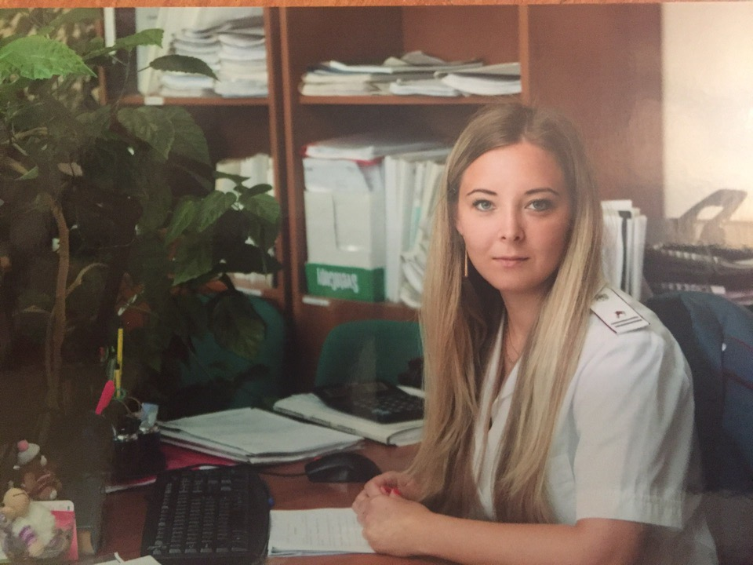
Моя мама, Чистякова Виктория Сергеевна, по профессии юрист. Работает Заместителем начальника правового отдела в налоговой инспекции.

Slide 4
Что такое налоги? Налоги – это общеобязательные платежи, взимаемые государством с людей. Например, это небольшая часть зарплаты, которую обязаны платить все граждане государству, чтобы в стране были деньги.

Slide 5
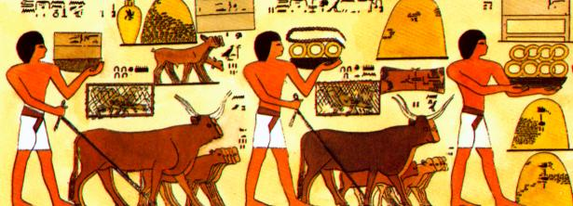
История налогов насчитывает сотни тысяч лет. Налоги известны еще давным-давно, еще с того времени, как начала зарождаться цивилизация. Взимались первые налоги в виде - скота, земли, зерна, масла, овощей и фруктов и т.д.

Slide 6
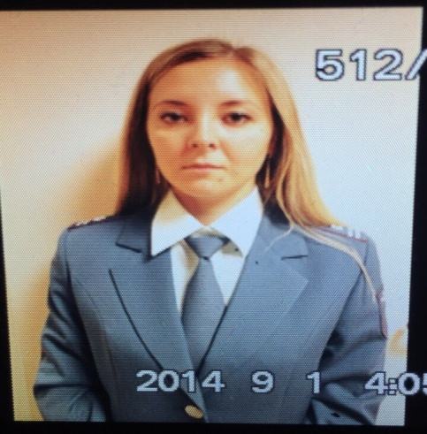
В обязанности моей мамы входит:
составлять и подавать в суд заявления на недобросовестных налогоплательщиков (т.е людей которые не оплатили налоги в установленный законом срок);
участвовать в судебных заседаниях,;
вести служебные проверки;
вести отчетность всех проведенных мероприятий, и количество судебных дел.

Slide 7
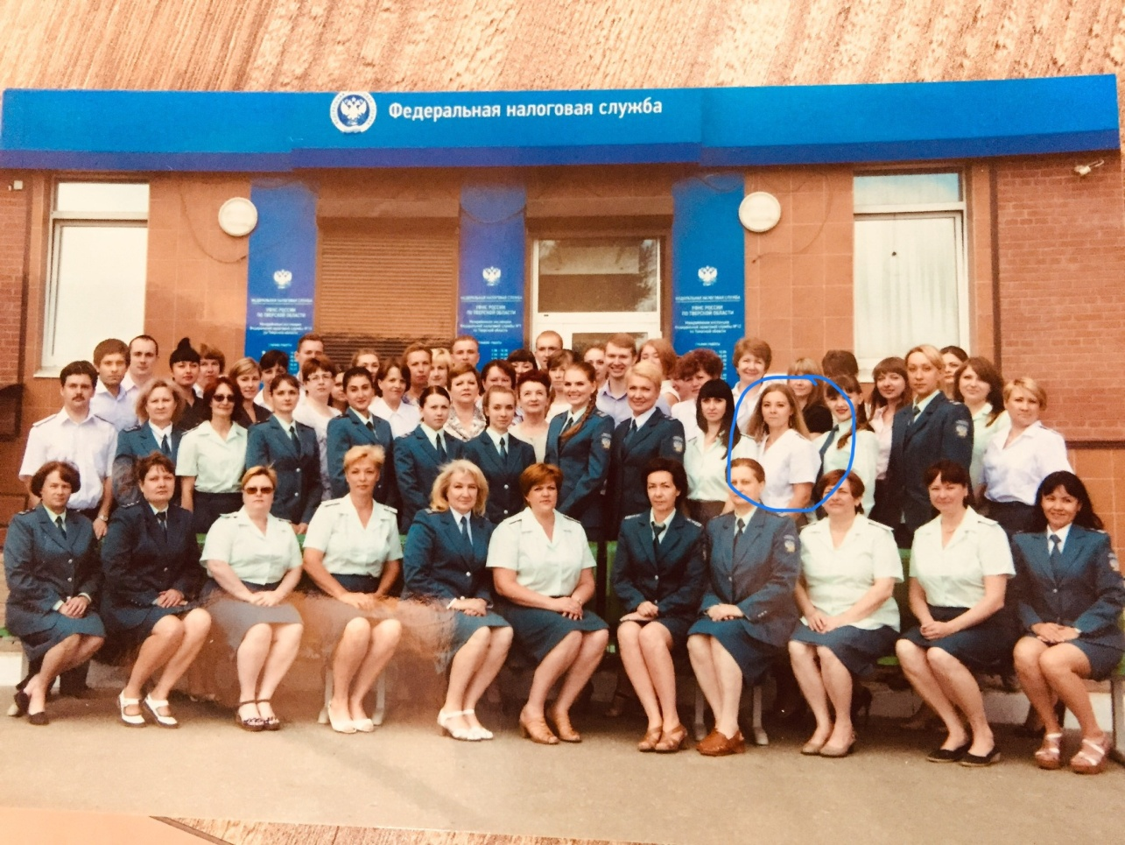
Данная профессия очень важна для обеспечения процветания всей нашей страны. Во – первых, когда люди платят налоги, то богаче и лучше становится наша Россия..
Во – вторых, профессия сбора налогов – надежная опора и поддержка экономики, а без хорошей, стабильной экономики
не может существовать ни одного государства.
В – третьих, в Российской Федерации налоги являются основной доходной частью государственного бюджета.
Благодаря профессии моей мамы на собранные налоги строятся школы, детские сады, больницы, выплачиваются пенсии.
Эта профессия очень, нужная и важная, как и все остальные профессии.

